Slide 1
React
RACOS

Slide 2
Introduction to React
Declarative
React makes it painless to create interactive UIs. Design simple views for each state in your application, and React will efficiently update and render just the right components when your data changes.
Declarative views make your code more predictable and easier to debug.
Component-Based
Build encapsulated components that manage their own state, then compose them to make complex UIs.
Since component logic is written in JavaScript instead of templates, you can easily pass rich data through your app and keep state out of the DOM.
Learn Once, Write Anywhere
We don’t make assumptions about the rest of your technology stack, so you can develop new features in React without rewriting existing code.
React can also render on the server using Node and power mobile apps using React Native.

Slide 3
Installation
https://reactjs.org/
Node.js가 설치되어 있으면 설치 도구는 이미 설치되어 있는 것
각자 원하는 위치에 react 폴더 생성하고 그 위치에 “명령 프롬프트” 실행
C:\…\…\react > npm init
C:\…\…\react > npm install create-react-app
C:\…\…\react > npx create-react-app react01
C:\…\…\react > create-react-app –V 또는 –version
Chrome Store에서 “React Developer Tools” 다운 받아 설치 : 개발자 도구에서 Component, Profiler 탭으로 확인.
VS Code에 위에서 생성한 react 폴더를 “Add Folder to Workspace…”으로 등록할 것
VS Code에서 등록된 react 폴더 밑에, 위에서 Boilerplate로 설치한 react01 폴더의 public과 src 폴더에 주목.
실행 : C:\…\…\react\react01 > npm start
접속 : http://localhost:3000
배포 : 개발자도구(Inspector) -> Network에서 다운로드 되는 데이터 양 확인
C:\…\…\react\react01 > npm install -g serve
C:\…\…\react\react01 > serve –s build
http://localhost:5000

Slide 4
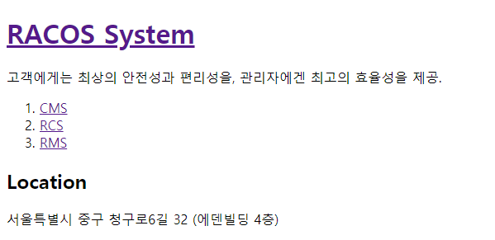
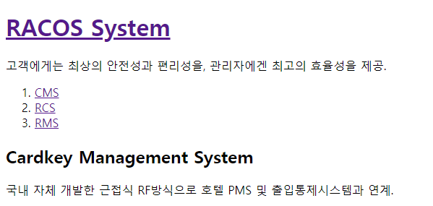

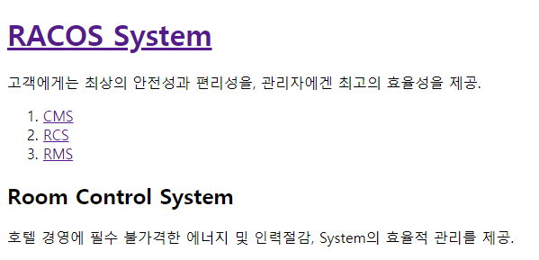

SSR : Server Side Rendering

Slide 5
React : 기본 구조
Index.html 의미 : “root”
Index.html 위치
src 폴더 :
index.js : App, root
index.css
App.js : App()
App.css
실습을 위해 App.css, index.css 파일 삭제

Slide 6
React : App.js (기본 Component) function vs class
function App() {
return(
<div>
<h1><a href="racos.html">RACOS System</a></h1>
</div>
);
}
JSX
return(
<div>우리나라</div>
<div>대한민국</div>
);
***
function이거나
class이거나
모두 대문자로
시작 해야 함
Import React, { Component } from ‘react’;
class App extends Component {
render() {
return(
<div>
<h1><a href="racos.html">RACOS System</a></h1>
</div>
);
}
}
// fragments 이용
return(
<>
<div>우리나라</div>
<div>대한민국</div>
</>
);
{/* 주석처리 */}

Slide 7
React : App.js (기본 Component) with class
class App extends Component {
render() {
return(
<div>
<h1><a href="racos.html">RACOS System</a></h1>
<p>고객에게는 최상의 안전성과 편리성을,
관리자에겐 최고의 효율성을 제공.</p>
<ol>
<li><a href="1.html">CMS</a></li>
<li><a href="2.html">RCS</a></li>
<li><a href="3.html">RMS</a></li>
</ol>
<h2>Location</h2>
<p>서울특별시 중구 청구로6길 32 (에덴빌딩 4층)</p>
</div>
);
}
}

Slide 8
React(class) : App.js (변수 사용)
class App extends Component {
vAddr = ‘본사: 서울특별시 중구 청구로6길 32’ ;
render() {
return(
<div>
<h1><a href="racos.html">RACOS System</a></h1>
<p>고객에게는 최상의 안전성과 편리성을,
관리자에겐 최고의 효율성을 제공.</p>
<ol>
<li><a href="1.html">CMS</a></li>
<li><a href="2.html">RCS</a></li>
<li><a href="3.html">RMS</a></li>
</ol>
<h2>Location</h2>
<p> {this.vAddr} </p>
</div>
);
}
}
<div>
<h1><a href="racos.html“ onClick={() => {
this.vAddr = ＇지사: 독일 연방공화국 프랑크푸르트 ...’ ; }}
>RACOS System</a>
</h1>
<p>고객에게는 최상의 안전성과 편리성을,
관리자에겐 최고의 효율성을 제공.</p>
<ol>
<li><a href="1.html">CMS</a></li>
<li><a href="2.html">RCS</a></li>
<li><a href="3.html">RMS</a></li>
</ol>
<h2>Location</h2>
<p> {this.vAddr} </p>
</div>

Slide 9
React(function) : App.js (변수 사용)
function App() {
let vAddr = ‘본사: 서울특별시 중구 청구로6길 32 (에덴빌딩 4층)’;
return(
<div>
<h1><a href="racos.html">RACOS System</a></h1>
<p>고객에게는 최상의 안전성과 편리성을,
관리자에겐 최고의 효율성을 제공.</p>
<ol>
<li><a href="1.html">CMS</a></li>
<li><a href="2.html">RCS</a></li>
<li><a href="3.html">RMS</a></li>
</ol>
<h2>Location</h2>
<p> {this.vAddr} </p>
</div>
);
}
<div>
<h1><a href="racos.html“ onClick={() => {
this.vAddr = ＇지사: 독일 연방공화국 프랑크푸르트 ...’ ; }}
>RACOS System</a>
</h1>
<p>고객에게는 최상의 안전성과 편리성을,
관리자에겐 최고의 효율성을 제공.</p>
<ol>
<li><a href="1.html">CMS</a></li>
<li><a href="2.html">RCS</a></li>
<li><a href="3.html">RMS</a></li>
</ol>
<h2>Location</h2>
<p> {this.vAddr} </p>
</div>

Slide 10
React(class) : App.js (state 사용)
class App extends Component {
state = { description : {title : ‘Location’, desc : ‘본사: 서울특별시 중구 청구로6길 32’ } }
render() {
return(
<div>
<h1><a href="racos.html“ onClick={() => {
if ((this.state.description.desc).substr(0,2) === '본사＇ && this.state.mode === 'welcome’)
this.setState({description:{title:'Location', desc:'지사: 독일 연방공화국 프랑크푸르트...'}});
else
this.setState({description:{title:'Location', desc:' 본사: 서울특별시 중구 청구로6길 32 '}});
}
>RACOS System</a></h1>
<p>고객에게는 최상의 안전성과 편리성을, 관리자에겐 최고의 효율성을 제공.</p>
<ol>
<li><a href="1.html">CMS</a></li>
<li><a href="2.html">RCS</a></li>
<li><a href="3.html">RMS</a></li>
</ol>
<h2> {this.state.description.title} </h2>
<p> {this.state.description.desc} </p>
</div>
);
}
}
export default App;

Slide 11
React(function) : App.js (state 사용)
Import React, { useState } from ‘react’;
function App() {
const [description, setDescription] = useState({title:'Location', desc:'본사: 서울특별시 중구 청구로6길 32'});
return(
<div>
<h1><a href="racos.html“ onClick={() => {
if ((description.desc).substr(0,2) === '본사＇ && mode === 'welcome’)
setDescription({title:'Location', desc:'지사: 독일 연방공화국 프랑크푸르트...'});
else
setDescription({title:'Location', desc:' 본사: 서울특별시 중구 청구로6길 32 '});
}
>RACOS System</a></h1>
<p>고객에게는 최상의 안전성과 편리성을, 관리자에겐 최고의 효율성을 제공.</p>
<ol>
<li><a href="1.html">CMS</a></li>
<li><a href="2.html">RCS</a></li>
<li><a href="3.html">RMS</a></li>
</ol>
<h2> {description.title} </h2>
<p> {description.desc} </p>
</div>
);
}
}
export default App;

Slide 12
React(class) : App.js (state 사용)
class App extends Component {
state = { company : {name : ‘RACOS System’,
mission : ‘고객에게는 최상의 안전성과 편리성을, 관리자에겐 최고의 효율성을 제공.’},
description : {title : ‘Location’,
desc : ‘본사: 서울특별시 중구 청구로6길 32’ }
}
render() {
return(
<div>
<h1><a href="racos.html“ onClick={() => {
if ((this.state.description.desc).substr(0,2) === '본사＇ && this.state.mode === 'welcome’)
this.setState({description:{title:'Location', desc:'지사: 독일 연방공화국 프랑크푸르트...'}});
else
this.setState({description:{title:'Location', desc:' 본사: 서울특별시 중구 청구로6길 32 '}});
}
>{this.state.company.name}</a></h1>
<p>{this.state.company.mission}</p>
<ol>
<li><a href="1.html">CMS</a></li>
<li><a href="2.html">RCS</a></li>
<li><a href="3.html">RMS</a></li>
</ol>
<h2> {this.state.description.title} </h2>
<p> {this.state.description.desc} </p>
</div>
);
}
}
export default App;

Slide 13
React(function) : App.js (state 사용)
Import React, { useState } from ‘react’;
function App() {
const [company, setCompany] =
useState({name:'RACOS System’,
mission:'고객에게는 최상의 안전성과 편리성을, 관리자에겐 최고의 효율성을 제공'});
const [description, setDescription] = useState({title:'Location', desc:'본사: 서울특별시 중구 청구로6길 32'});
return(
<div>
<h1><a href="racos.html“ onClick={() => {
if ((description.desc).substr(0,2) === '본사＇ && mode === 'welcome’)
setDescription({title:'Location', desc:'지사: 독일 연방공화국 프랑크푸르트...'});
else
setDescription({title:'Location', desc:' 본사: 서울특별시 중구 청구로6길 32 '});
}
>{company.name}</a></h1>
<p>{company.mission}</p>
<ol>
<li><a href="1.html">CMS</a></li>
<li><a href="2.html">RCS</a></li>
<li><a href="3.html">RMS</a></li>
</ol>
<h2> {description.title} </h2>
<p> {description.desc} </p>
</div>
);
}
}
export default App;

Slide 14
React(class) : App.js (state 사용)
class App extends Component {
state = { company : {name : ‘RACOS System’,
mission : ‘고객에게는 최상의 안전성과 편리성을, 관리자에겐 최고의 효율성을 제공.’},
product:[
{id:1, name:'CMS’,
desc:'국내 자체 개발한 근접식 RF방식으로 호텔 PMS 및 출입통제시스템과 연계.'},
{id:2, name:'RCS’,
desc:'호텔 경영에 필수 불가격한 에너지 및 인력절감, System의 효율적 관리를 제공.'},
{id:3, name:'RMS’,
desc:'출입통제시스템과 에너지관리시스템을 일식의 Hardware와 Software로 구성.'} ],
description : {title : ‘Location’, desc : ‘본사: 서울특별시 중구 청구로6길 32’ }
}
render() {
let productList = [ ];
let data = this.state.product;
let i = 0;
while ( i < data.length){
productList.push(<li key={data[i].id}><a href={"/" + data[i].id}>{data[i].name}</a></li>);
i++;
}
return(
<div>
<h1><a href="racos.html“ onClick={() => {
if ((this.state.description.desc).substr(0,2) === '본사＇ &&
this.state.mode === 'welcome’)
this.setState({description:{title:'Location’,
desc:'지사: 독일 연방공화국 프랑크푸르트...'}});
else
this.setState({description:{title:'Location’,
desc:' 본사: 서울특별시 중구 청구로6길 32 '}}); }
>{this.state.company.name}</a></h1>
<p>{this.state.company.mission}</p>
<ol> {productList} </ol>
<h2> {this.state.description.title} </h2>
<p> {this.state.description.desc} </p>
</div>
); } }
export default App;

Slide 15
React(function) : App.js (state 사용)
Import React, { useState } from ‘react’;
function App() {
const [company, setCompany] = useState({name:’RACOS System’,
mission:’고객에게는 최상의 안전성과 편리성을, 관리자에겐 최고의 효율성을 제공’});
const [product, setProduct] = useState([
{id:1, name:’CMS’, desc:’국내 자체 개발한 근접식 RF방식으로 호텔 PMS 및 출입통제시스템과 연계.’},
{id:2, name:’RCS’, desc:’호텔 경영에 필수 불가격한 에너지 및 인력절감, System의 효율적 관리를 제공.’},
{id:3, name:’RMS’, desc:’출입통제시스템과 에너지관리시스템을 일식의 Hardware와 Software로 구성.’}
]);
const [description, setDescription] = useState({title:'Location', desc:'본사: 서울특별시 중구 청구로6길 32’});
let productList = [ ];
let data = product;
let i = 0;
while ( i < data.length){
productList.push(<li key={data[i].id}><a href={"/" + data[i].id}>{data[i].name}</a></li>);
i++;
}
return(
<div>
<h1><a href="racos.html“ onClick={() => {
if ((description.desc).substr(0,2) === '본사＇ &&
mode === 'welcome’)
setDescription({title:'Location’,
desc:'지사: 독일 연방공화국 프랑크푸르트...'});
else
setDescription({title:'Location’,
desc:' 본사: 서울특별시 중구 청구로6길 32 '});
} } >{company.name}</a></h1>
<p>{company.mission}</p>
<ol> {productList} </ol>
<h2> {description.title} </h2>
<p> {description.desc} </p>
</div>
); } }
export default App;

Slide 16
React(class) : App.js (함수 분리, 호출시 () 없음 주의!!!)
class App extends Component {
state = { company : {name : ‘RACOS System’,
mission : ‘고객에게는 최상의 안전성과 편리성을, 관리자에겐 최고의 효율성을 제공.’},
product:[
{id:1, name:'CMS’,
desc:'국내 자체 개발한 근접식 RF방식으로 호텔 PMS 및 출입통제시스템과 연계.'},
{id:2, name:'RCS’,
desc:'호텔 경영에 필수 불가격한 에너지 및 인력절감, System의 효율적 관리를 제공.'},
{id:3, name:'RMS’,
desc:'출입통제시스템과 에너지관리시스템을 일식의 Hardware와 Software로 구성.'} ],
description : {title : ‘Location’, desc : ‘본사: 서울특별시 중구 청구로6길 32’ }
}
changeAddr = (e) => {
e.preventDefault();
this.setState({mode: ‘welcome’});
if ((this.state.description.desc).substr(0,2) === '본사＇ && this.state.mode === 'welcome’)
this.setState({description:{title:'Location’, desc:'지사: 독일 연방공화국 프랑크푸르트...'}});
else
this.setState({description:{title:'Location’, desc:' 본사: 서울특별시 중구 청구로6길 32 '}});
}
render() {
let productList = [ ];
let data = this.state.product;
let i = 0;
while ( i < data.length){
productList.push(<li key={data[i].id}>
<a href={"/" + data[i].id}>{data[i].name}</a></li>);
i++; }
return(
<div>
<h1><a href="racos.html“ onClick={this.changeAddr.bind(this)}
>{this.state.company.name}</a></h1>
<p>{this.state.company.mission}</p>
<ol> {productList} </ol>
<h2> {this.state.description.title} </h2>
<p> {this.state.description.desc} </p>
</div>
); } }
export default App;

Slide 17
React(function) : App.js (함수 분리, 호출시 () 없음 주의!!!)
Import React, { useState } from ‘react’;
function App() {
const [company, setCompany] = useState({name:’RACOS System’,
mission:’고객에게는 최상의 안전성과 편리성을, 관리자에겐 최고의 효율성을 제공’});
const [product, setProduct] = useState([
{id:1, name:’CMS’, desc:’국내 자체 개발한 근접식 RF방식으로 호텔 PMS 및 출입통제시스템과 연계.’},
{id:2, name:’RCS’, desc:’호텔 경영에 필수 불가격한 에너지 및 인력절감, System의 효율적 관리를 제공.’},
{id:3, name:’RMS’, desc:’출입통제시스템과 에너지관리시스템을 일식의 Hardware와 Software로 구성.’}
]);
const [description, setDescription] = useState({title:'Location', desc:'본사: 서울특별시 중구 청구로6길 32’});
const changeAddr = (e) => {
e.preventDefault();
setMode(‘welcome’);
if ((description.desc).substr(0,2) === '본사＇ && mode === 'welcome’)
setDescription({title:'Location’, desc:'지사: 독일 연방공화국 프랑크푸르트...'});
else
setDescription({title:'Location’, desc:' 본사: 서울특별시 중구 청구로6길 32 '});
}
render() {
let productList = [ ];
let data = product;
let i = 0;
while ( i < data.length){
productList.push(<li key={data[i].id}>
<a href={"/" + data[i].id}>{data[i].name}</a></li>);
i++; }
return(
<div>
<h1><a href="racos.html“ onClick={changeAddr}
>{company.name}</a></h1>
<p>{company.mission}</p>
<ol> {productList} </ol>
<h2> {description.title} </h2>
<p> {description.desc} </p>
</div>
); } }
export default App;

Slide 18
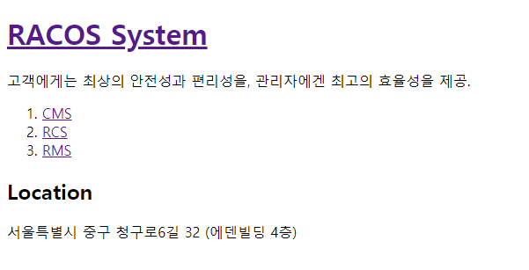
문서의 분리 : 기능적으로? 의미적으로? 시각적으로? 성능적으로?
Company
Product
Description
Notes:
시각적 : 산만하여 Readibility가 떨어지는 경우 또는 다른 페이지를 만들어야 하는 경우
성능적 : 자주 변경되는 UI는 가능하면 하나의 컴포넌트로 묶어 관리하면 성능적으로 이점
기능적 : 여러 번 반복되는 구조의 재활용성을 높이기 위해
의미적 : 성능을 해치지 않는 범위 내에서 의미 단위로 분리할 필요가 있을 때

Slide 19
React(class) : App.js (Company Component 분리)
return (
<div className="App">
<Company name={this.state.company.name}
mission={this.state.company.mission}
onChangeAddr={this.changeAddr.bind(this)} />
<Product items={this.state.product} />
<Description title={this.state.description.title}
desc={this.state.description.desc} />
</div>
);
class Company extends Component {
render(){
return(
<>
<h1><a href="/" onClick={this.props.onChangeAddr}>{this.props.name}</a></h1>
<p>{this.props.mission}</p>
</>
); } }

Slide 20
React(function) : App.js (Company Component 분리)
return (
<div className="App">
<Company name={company.name}
mission={company.mission}
onChangeAddr={changeAddr)} />
<Product items={product} />
<Description title={description.title} desc={description.desc} />
</div>
);
function Company(props) {
return(
<>
<h1><a href="/" onClick={props.onChangeAddr}>{props.name}</a></h1>
<p>{props.mission}</p>
</>
); }

Slide 21
React(class) : App.js (Product Component 분리)
return (
<div className="App">
<Company name={this.state.company.name}
mission={this.state.company.mission}
onChangeAddr={this.changeAddr.bind(this)} />
<Product items={this.state.product} />
<Description title={this.state.description.title}
desc={this.state.description.desc} />
</div>
);
class Product extends Component {
render(){
let productList = [];
let data = this.props.items;
let i = 0;
while ( i < data.length){
productList.push(<li key={data[i].id}><a href={"/" + data[i].id}>{data[i].name}</a></li>);
i++;
}
return(
<>
<ol>
{productList}
</ol>
</>
);
}
}

Slide 22
React(function) : App.js (Product Component 분리)
return (
<div className="App">
<Company name={company.name}
mission={company.mission}
onChangeAddr={changeAddr)} />
<Product items={product} />
<Description title={description.title} desc={description.desc} />
</div>
);
function Product(props) {
let productList = [];
let data = props.items;
let i = 0;
while ( i < data.length){
productList.push(<li key={data[i].id}><a href={"/" + data[i].id}>{data[i].name}</a></li>);
i++;
}
return(
<>
<ol>
{productList}
</ol>
</>
);
}

Slide 23
React(class) : App.js (Description Component 분리)
return (
<div className="App">
<Company name={this.state.company.name}
mission={this.state.company.mission}
onChangeAddr={this.changeAddr.bind(this)} />
<Product items={this.state.product} />
<Description title={this.state.description.title}
desc={this.state.description.desc} />
</div>
);
class Description extends Component {
render(){
return(
<>
<h2>{this.props.title}</h2>
<p>{this.props.desc}</p>
</>
);
}
}

Slide 24
React(function) : App.js (Description Component 분리)
return (
<div className="App">
<Company name={company.name}
mission={company.mission}
onChangeAddr={changeAddr)} />
<Product items={product} />
<Description title={description.title} desc={description.desc} />
</div>
);
function Description(props) {
return(
<>
<h2>{props.title}</h2>
<p>{props.desc}</p>
</>
);
}

Slide 25
React(class) : Component 파일로 분리
import React, { Component } from 'react';
class Company extends Component {
render(){
return(
<>
<h1><a href="/" onClick={this.props.onChangeAddr}>{this.props.name}</a></h1>
<p>{this.props.mission}</p>
</>
);
}
}
export default Company;
App.js 파일에서 import 해 주어야 함.
Import Company from ‘./Company.js’;
각자 나머지 Product와 Description도 파일로 분리해 본다.
메인 Component인 App에서 Component를 분리함으로써 얻을 수 있는 장점은 무엇인가?

Slide 26
React(function) : Component 파일로 분리
function Company(props) {
return(
<>
<h1><a href="/" onClick={props.onChangeAddr}>{props.name}</a></h1>
<p>{props.mission}</p>
</>
);
}
export default Company;
App.js 파일에서 import 해 주어야 함.
Import Company from ‘./Company.js’;
각자 나머지 Product와 Description도 파일로 분리해 본다.
메인 Component인 App에서 Component를 분리함으로써 얻을 수 있는 장점은 무엇인가?

Slide 27
React(class) : Component에 이벤트 설정
render(){
let _title, _desc = null;
if (this.state.mode === 'welcome') {
_title = this.state.description.title;
_desc = this.state.description.desc;
} else if (this.state.mode === 'read') {
let i = 0;
while(i < this.state.product.length){
let data = this.state.product[i];
if (data.id === this.state.selectedIndex){
_title = data.name;
_desc = data.desc;
break;
}
i++;
}
}
return (
<div className="App">
<Company name={this.state.company.name}
mission={this.state.company.mission}
onChangeAddr={this.changeAddr.bind(this)} />
<Product items={this.state.product}
onChangeItem={
function(id) {
this.setState({
mode:'read',
selectedIndex:Number(id)
});
}.bind(this)
} />
<Description title={_title} desc={_desc} />
</div>
);
class Product extends Component {
render(){
let productList = [];
let data = this.props.items;
let i = 0;
while ( i < data.length){
productList.push(<li key={data[i].id}>
<a href={"/" + data[i].id}
data-id={data[i].id}
onClick={function(e){
e.preventDefault();
this.props.onChangeItem(e.target.dataset.id);
}.bind(this)}>{data[i].name}</a></li>);
i++;
}
App.js render()
App.js return();
Product.js

Slide 28
React(function) : Component에 이벤트 설정
render(){
let _title, _desc = null;
if (mode === 'welcome') {
_title = description.title;
_desc = description.desc;
} else if (mode === 'read') {
let i = 0;
while(i < product.length){
let data = product[i];
if (data.id === selectedIndex){
_title = data.name;
_desc = data.desc;
break;
}
i++;
}
}
return (
<div className="App">
<Company name={company.name}
mission={company.mission}
onChangeAddr={changeAddr} />
<Product items={product}
onChangeItem={
(id) => {
setMode('read’);
setSelectedIndex(Number(id));
}
} />
<Description title={_title} desc={_desc} />
</div>
);
class Product extends Component {
render(){
let productList = [];
let data = props.items;
let i = 0;
while ( i < data.length){
productList.push(<li key={data[i].id}>
<a href={"/" + data[i].id}
data-id={data[i].id}
onClick={(e) => {
e.preventDefault();
props.onChangeItem(e.target.dataset.id);
}}>{data[i].name}</a></li>);
i++;
}
App.js render()
App.js return();
Product.js

Slide 29
Javascipt 배열 Method : map, filter, find, reduce
문제 1) 아래 각 나라 이름의 문자열 길이를 출력한다.
‘Korea’ , ‘America’ , ‘Germany’ , ‘ Spain’ , ‘France’ , ‘Canada’
문제 2) 아래 각 숫자 중 3의 배수를 출력한다.
5, 16, 37, 69, 87, 145, 276, 395, 585, 1235, 2565, 3000
문제 3) 상기 숫자 중 첫번째 4의 배수를 출력한다.
문제 4) 상기 숫자의 합을 출력한다.
const arr = [‘Korea’ , ‘America’ , ‘Germany’ , ‘ Spain’ , ‘France’ , ‘Canada’];
const arr2 = arr.map((v) => v.length);
console.log(arr2);
const arr = [5, 16, 37, 69, 87, 145, 276, 395, 585, 1235, 2565, 3000];
const arr2 = arr.filter((v) => (v % 3 === 0));
console.log(arr2);
const arr = [5, 16, 37, 69, 87, 145, 276, 395, 585, 1235, 2565, 3000];
const arr2 = arr.find((v) => (v % 4 === 0));
console.log(arr2);
const arr = [5, 16, 37, 69, 87, 145, 276, 395, 585, 1235, 2565, 3000];
const sum = arr.reduce((pre, value) => pre + value);
console.log(sum);

Slide 30
Javascipt 배열 Method : reduce (1)
const arr = [‘Korea’ , ‘America’ , ‘Germany’ , ‘ Spain’ , ‘France’ , ‘Canada’];
const arr2 = arr.map((v) => v.length);
console.log(arr2);
const arr = [5, 16, 37, 69, 87, 145, 276, 395, 585, 1235, 2565, 3000];
const arr2 = arr.filter((v) => (v % 3 === 0));
console.log(arr2);
const arr = [‘Korea’ , ‘America’ , ‘Germany’ , ‘ Spain’ , ‘France’ , ‘Canada’];
const arr2 = arr.reduce((pre, value) => {
pre.push(value.length);
return pre;
}, [ ]);
console.log(arr2);
const arr = [5, 16, 37, 69, 87, 145, 276, 395, 585, 1235, 2565, 3000];
const arr2 = arr.reduce((pre, value) => {
if (value % 3 == 0) {
pre.push(value);
}
return pre;
}, [ ]);
console.log(arr2);

Slide 31
Javascipt 배열 Method : reduce (2)
const arr = [5, 16, 37, 69, 87, 145, 276, 395, 585, 1235, 2565, 3000];
const arr2 = arr.find((v) => (v % 4 === 0));
console.log(arr2);
const arr = [5, 16, 37, 69, 87, 145, 276, 395, 585, 1235, 2565, 3000];
const arr2 = arr.reduce((pre, value) => {
if (typeof pre == ‘undefined’ && value % 5 == 0) {
pre = value;
}
return pre;
}, undefined);
console.log(arr2);

Slide 32
Javascipt : this
const person = {
name: 'Cheolsu Kim',
whoAmI: function(){
console.log(this);
}
};
person.whoAmI();
const myWhoAmI = person.whoAmI;
myWhoAmI();
왜 다르게 출력되는가?

Slide 33
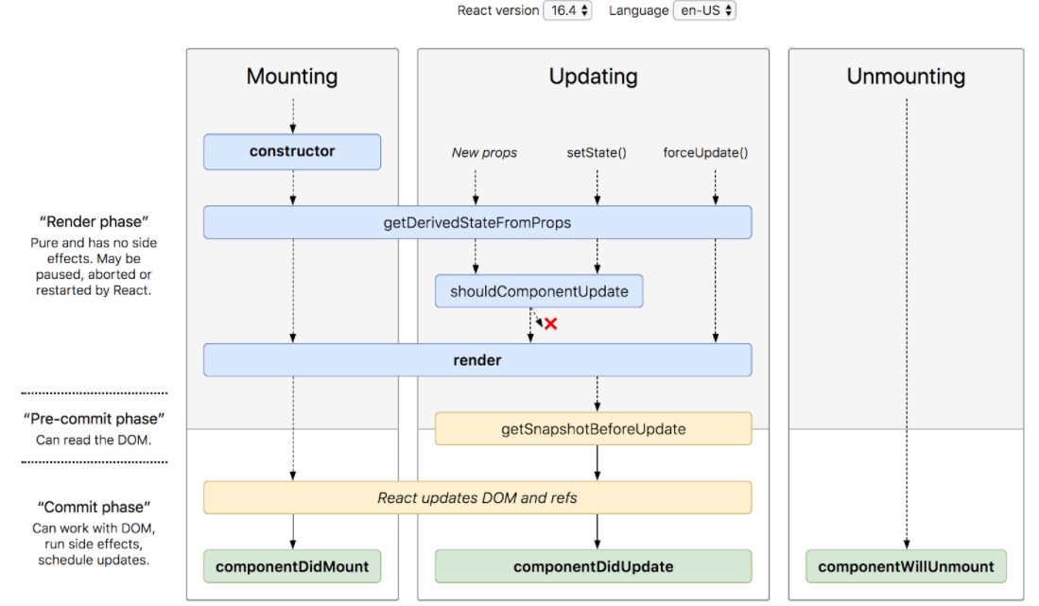
Lifecycle of Component

Slide 34
Functions related Lifecycle : render()
import Lifecycle from './Lifecycle.js';
import './App.css';
function App() {
return (
<div className="App">
<h1> Function related Lifecycle</h1>
<Lifecycle />
</div>
);
}
export default App;
import React, { Component } from 'react';
class Lifecycle extends Component {
render() {
console.log('=========> Render called');
return(
<h2> [This is RENDER function ]</h2>
)
}
} export default Lifecycle;
App.js
Lifecycle.js
Notes:
render() 함수는 return 되는 HTML 형식의 코드를 화면에 그려주는 함수이며, 화면 내용이 변경되어야 할 시점에 자동으로 호출된다.

Slide 35
Functions related Lifecycle : constructor()
import Lifecycle from ’./Lifecycle.js';
import './App.css';
function App() {
return (
<div className="App">
<h1> Function related Lifecycle</h1>
<Lifecycle />
</div>
);
}
export default App;
import React, { Component } from 'react';
class Lifecycle extends Component {
constructor(props) {
super(props);
this.state = { };
console.log(‘=======> Constructor called');
}
render() {
console.log('=======> Render called');
return(
<h2> [This is CONSTRUCTOR function ]</h2>
)
}
} export default Lifecycle;
App.js
Lifecycle.js
Notes:
Constructor 함수는 생명주기 함수 중 가장 먼저 실행되며, 처음 한 번만 호출된다.
Component 내부에서 사용되는 변수(state)를 선언하고 부모객체에서 전달 받은 변수(props)를 초기화 할 때 사용한다.
super() 함수는 가장 위에 호출해야 한다.
** constructor를 정의할 때 주의해야 할 점 :
constructor를 사용하고자 하는 목적이 없다면 작성하지 않아도 되는 코드이다.
constructor를 사용한다면, super(props) 를 반드시 호출하여 this.props 를 정의해 주어야 한다. 버그가 발생할 수 있다.
constructor 내부에서 setState 등의 업데이트를 실행하지 말자. 필요하다면 state에서 정의하면 된다. Mount 되기 전에 업데이트를 하는 것은 바람직하지 않다.
즉, mount되기 전에 이미 결정되는 state는 constructor에서 미리 정해 두어야 하고, 그렇지 않은 state는 mount가 된 후 setState를 통해서 이루어져야 한다.
그래서 비동기 작업은 componentDidMount에서 하나보다..

Slide 36
Functions related Lifecycle : getDerivedStateFromProps()
import Lifecycle from ’./Lifecycle.js';
import './App.css';
function App() {
return (
<div className="App">
<h1> Function related Lifecycle</h1>
< Lifecycle fromjs=‘From App.js’ />
</div>
);
}
export default App;
import React, { Component } from 'react';
class Lifecycle extends Component {
constructor(props) {
super(props);
this.state = { };
console.log(‘=======> Constructor called');
}
static getDerivedStateFromProps(props, state) {
console.log(‘=======> GDSFP called : ’ + props.fromjs);
}
render() {
console.log('=======> Render called');
return(
<h2> [This is GDSFP function ]</h2>
)
}
} export default Lifecycle;
App.js
Lifecycle.js
Notes:
getDerivedStateFromProps(props, state) 함수는 constructor 함수 다음으로 실행된다.
Component가 update 되었을 때 호출되며 새로 받은 props로 state를 변경할 때 주로 사용된다.
주의할 점으로 state변경시 setState를 사용하지 않고, 값을 return 해야 한다.
state를 갱신하는 객체를 반환할 수 있고, 새로운 props가 state 갱신을 필요로 하지 않음을 나타내기 위해 null을 반환할 수도 있다.
App.js에서 전달한 fromps 라는 변수를 props.fromjs로 접근해 값을 가져올 수 있다.
static getDerivedStateFromProps(nextProps, prevState) { if (prevState.name !== nextProps.name) { return { name: nextProps.name }; }
return null; }

Slide 37
Functions related Lifecycle : componentDidMount()
import Lifecycle from ’./Lifecycle.js';
import './App.css';
function App() {
return (
<div className="App">
<h1> Function related Lifecycle</h1>
< Lifecycle fromjs=‘From App.js’; />
</div>
);
}
export default App;
import React, { Component } from 'react';
class Lifecycle extends Component {
constructor(props) {
super(props);
this.state = { };
console.log(‘=======> Constructor called');
}
static getDerivedStateFromProps(props, state) {
console.log(‘=======> GDSFP called : ’ + props.fromjs);
}
componentDidMount() {
console.log('==> componentDidMount called ', ' state.name : ' + this.state.name);
}
render() {
console.log('=======> Render called');
return(
<h2> [This is componentDidMount function ]</h2>
)
}
} export default Lifecycle;
App.js
Lifecycle.js
Notes:
componentDidMount() 함수는 Component 생성, 즉 Mount 시 가장 마지막으로 실행된다.
render() 함수가 return 하는 html 형식의 코드를 화면에 그려준 후 실행된다.
화면이 모두 그려진 후에 실행되어야 하는 이벤트 처리, 초기화 등,
생명주기 함수 중 가장 많이 활용되는 함수이다

Slide 38
Functions related Lifecycle : shouldComponentUpdate()
import React, { Component } from 'react';
class Lifecycle extends Component {
constructor(props) {
super(props);
this.state = { };
console.log(‘=======> Constructor called');
}
static getDerivedStateFromProps(props, state) {
console.log(‘=======> GDSFP called : ’ + props.fromjs);
}
componentDidMount() {
console.log('==> componentDidMount called ', ' state.name : ' + this.state.name);
this.setState({disp: true});
}
shouldComponentUpdate(props, state) {
console.log(‘======> shouldComponentUpdate’);
return state.disp;
}
render() {
console.log('=======> Render called');
return(
<h2> [This is shouldComponentUpdate function ]</h2>
)
}
} export default Lifecycle;
Lifecycle.js
Notes:
shouldComponentUpdate()를 사용하면 현재 state 또는 props의 변화가 컴포넌트의 출력 결과에 영향을 미치는지 여부를 React가 알 수 있습니다.
기본 동작은 매 state 변화마다 다시 렌더링을 수행하는 것이며, 대부분의 경우 기본 동작에 따라야 합니다.
shouldComponentUpdate()는 props 또는 state가 새로운 값으로 갱신되어서 렌더링이 발생하기 직전에 호출됩니다.
기본값은 true입니다.
이 메서드는 초기 렌더링 또는 forceUpdate()가 사용될 때에는 호출되지 않습니다.
이 메서드는 오직 성능 최적화만을 위한 것입니다.
렌더링을 방지하는 목적으로 사용할 경우 버그로 이어질 수 있습니다.
shouldComponentUpdate()의 내용을 직접 작성하는 대신에 PureComponent를 사용하는 것이 좋습니다.
PureComponent는 props와 state에 대하여 얕은 비교를 수행하고, 해야 할 갱신 작업을 건너뛸 확률을 낮춥니다.

Slide 39
Functions related Lifecycle : getSnapshotBeforeUpdate()
import React, { Component } from 'react';
class GsbuLifecycle extends Component {
constructor(props) {
super(props);
this.state = { };
console.log(‘=======> Constructor called');
}
static getDerivedStateFromProps(props, state) {
console.log(‘=======> GDSFP called : ’ + props.fromjs);
}
componentDidMount() {
console.log('==> componentDidMount called ', ' state.name : ' + this.state.name);
this.setState({disp: true});
}
shouldComponentUpdate(props, state) {
console.log(‘======> shouldComponentUpdate’);
return state.disp;
}
getSnapshotBeforeUpdate(props, state) {
console.log('=======> getSnapshotBeforeUpdate : ' + this.props.fromjs + ' ' + this.state.name);
return null;
}
render() {
console.log('=======> Render called');
return(
<h2> [This is getSnapshotBeforeUpdate function ]</h2>
)
}
} export default GsbuLifecycle;
Lifecycle.js
Notes:
getSnapshotBeforeUpdate()는 가장 마지막으로 렌더링된 결과가 DOM 등에 반영되었을 때에 호출됩니다.
이 메서드를 사용하면 컴포넌트가 DOM으로부터 스크롤 위치 등과 같은 정보를 이후 변경되기 전에 얻을 수 있습니다.
이 생명주기가 반환하는 값은 componentDidUpdate()에 인자로 전달됩니다.
이 메서드에 대한 사용례는 흔하지 않지만, 채팅 화면처럼 스크롤 위치를 따로 처리하는 작업이 필요한 UI 등을 생각해볼 수 있습니다.
스냅샷 값을 반환하거나 null을 반환합니다.

Slide 40
Functions related Lifecycle : componentDidUpdate()
import React, { Component } from 'react';
class Lifecycle extends Component {
constructor(props) {
super(props);
this.state = { };
console.log(‘=======> Constructor called');
}
static getDerivedStateFromProps(props, state) {
console.log(‘=======> GDSFP called : ’ + props.fromjs);
}
componentDidMount() {
console.log('==> componentDidMount called ', ' state.name : ' + this.state.name);
this.setState({disp: true});
}
shouldComponentUpdate(props, state) {
console.log(‘======> shouldComponentUpdate’);
return state.disp;
}
getSnapshotBeforeUpdate(props, state) {
console.log('============> getSnapshotBeforeUpdate : ' + this.props.fromjs + ' ' + this.state.name);
return 100;
}
componentDidUpdate(props, state, snapshot) {
console.log(‘===> componentDidUpdate ‘, ‘ Snapshot: ‘ + snapshot);
}
render() {
console.log('=======> Render called');
return(
<h2> [This is shouldComponentUpdate function ]</h2>
)
}
} export default Lifecycle;
Lifecycle.js
Notes:
componentDidUpdate()는 갱신이 일어난 직후에 호출됩니다. 이 메서드는 최초 렌더링에서는 호출되지 않습니다.
컴포넌트가 갱신되었을 때 DOM을 조작하기 위하여 이 메서드를 활용하면 좋습니다.
또한, 이전과 현재의 props를 비교하여 네트워크 요청을 보내는 작업도 이 메서드에서 이루어지면 됩니다
(가령, props가 변하지 않았다면 네트워크 요청을 보낼 필요가 없습니다).

Slide 41
Functions related Lifecycle : componentWillUnmount()
import React, { useState } from 'react';
import Lifecycle from './Lifecycle.js';
import './App.css';
function App() {
const [umount, setUmount] = useState(<Lifecycle fromjs='From App.js' />);
return (
<div className="App">
<h1> Function related Lifecycle</h1>
<input type="button" name="lcButton" value="Unmount" onClick={(e) => {
setUmount(<p>This component has already unmounted</p>);
}}></input>
{umount}
</div>
);
}
export default App;
App.js
Notes:
componentWillUnmount()는 컴포넌트가 마운트 해제되어 제거되기 직전에 호출됩니다.
이 메서드 내에서 타이머 제거, 네트워크 요청 취소, componentDidMount() 내에서 생성된 구독 해제 등 필요한 모든 정리 작업을 수행하세요.
이제 컴포넌트는 다시 렌더링되지 않으므로, componentWillUnmount() 내에서 setState()를 호출하면 안 됩니다.
컴포넌트 인스턴스가 마운트 해제되고 나면, 절대로 다시 마운트되지 않습니다.

Slide 42
Functions related Lifecycle : componentWillUnmount()
import React, { Component } from 'react';
class Lifecycle extends Component {
constructor(props) {
super(props);
this.state = { };
console.log(‘=======> Constructor called');
}
static getDerivedStateFromProps(props, state) {
console.log(‘=======> GDSFP called : ’ + props.fromjs);
}
componentDidMount() {
console.log('==> componentDidMount called ', ' state.name : ' + this.state.name);
this.setState({disp: true});
}
shouldComponentUpdate(props, state) {
console.log(‘======> shouldComponentUpdate’);
return state.disp;
}
getSnapshotBeforeUpdate(props, state) {
console.log('============> getSnapshotBeforeUpdate : ' + this.props.fromjs + ' ' + this.state.name);
return 100;
}
componentDidUpdate(props, state, snapshot) {
console.log(‘===> componentDidUpdate ‘, ‘ Snapshot: ‘ + snapshot);
}
componentWillUnmount() {
console.log(‘=====> componentWillUnmount’);
}
render() {
console.log('=======> Render called');
return(
<h2> [This is shouldComponentUpdate function ]</h2>
)
}
} export default Lifecycle;
Lifecycle.js
Notes:
componentWillUnmount()는 컴포넌트가 마운트 해제되어 제거되기 직전에 호출됩니다.
이 메서드 내에서 타이머 제거, 네트워크 요청 취소, componentDidMount() 내에서 생성된 구독 해제 등 필요한 모든 정리 작업을 수행하세요.
이제 컴포넌트는 다시 렌더링되지 않으므로, componentWillUnmount() 내에서 setState()를 호출하면 안 됩니다.
컴포넌트 인스턴스가 마운트 해제되고 나면, 절대로 다시 마운트되지 않습니다.

Slide 43
Lifecycle class vs hooks : componentDidMount()
// Class type
Class Example extends React.Component {
componentDidMount( ) {
….
}
render ( ) {
return ( );
}
}
// hooks type
const Example = ( ) => {
useEffect(( ) => {
….
}, [ ]);
return ( );
}

Slide 44
Lifecycle class vs hooks : shouldComponentUpdate()
// Class type
Class Example extends React.Component {
shouldComponentUpdate(nextProps) {
….
return nextProps.value !== this.props.value;
}
render ( ) {
return ( );
}
}
// hooks type
const Example = React.memo(( ) => {
.…
}, (prevProps, nextProps) => {
return nextProps.value === prevProps.value;
})
shouldComponentUpdate() 메서드와 달리,
false 일 때에만 rendering 함.
이것은 shouldComponentUpdate와 정반대의 동작.

Slide 45
Lifecycle class vs hooks : componentDidUpdate()
// Class type
Class Example extends React.Component {
componentDidUpdate( ) {
….
}
render ( ) {
return ( );
}
}
// hooks type
const Example = ( ) => {
useEffect(( ) => {
….
});
return ( );
}

Slide 46
Lifecycle class vs hooks : componentWillUnmount()
// Class type
Class Example extends React.Component {
componentWillUnmount( ) {
….
}
render ( ) {
return ( );
}
}
// hooks type
const Example = ( ) => {
useEffect(( ) => {
return ( ) => {
….
};
}, [ ]);
return ( );
}

Slide 47
React Hooks : Hooks API Reference
기본 Hooks
useState
useEffect
useContext
추가 Hooks
useCallback
useMemo
useRef
useReducer
…..

Slide 48
React : Context API
import React, { createContext, useContext } from 'react';
const ColorContext = createContext({color: 'cyan'});
function App() {
return (
<ColorContext.Provider value={{color: 'red'}}>
<div>
<ColorBox />
</div>
</ColorContext.Provider>
);
}
function ColorBox() {
return (
<ColorContext.Consumer>
{value => (
<div
style={{
width: '64px',
height: '64px',
background: value.color
}}
/>
)}
</ColorContext.Consumer>
);
}
export default App;

Slide 49
React Hooks : useContext
import React, { createContext, useContext } from 'react';
const ColorContext = createContext({color: 'cyan'});
function App() {
return (
<ColorContext.Provider value={{color: 'red'}}>
<div>
<ColorBox />
</div>
</ColorContext.Provider>
);
}
function ColorBox() {
const xxx = useContext(ColorContext);
return (
<>
<div
style={{
width: '64px',
height: '64px',
background: xxx.color
}}
/>
</>
);
} export default App;

Slide 50
React Hooks : useContext
import React, { createContext, useContext } from 'react';
const Name = createContext('default');
function App() {
return(
<Name.Provider value="racos">
<GrandParent />
</Name.Provider>
)
}
function GrandParent() {
return <Parent />
}
function Parent() {
return <Child />
}
function Child() {
const text = useContext(Name);
return <div> Hello {text} </div>
}
export default App;

Slide 51
React Hooks : useCallback
import React, { useState, useCallback } from 'react’;
function App() {
return (
<div>
<Component />
</div>
);
}
function Component() {
const [count, setCount] = useState(0);
const handleClick = ( ) => console.log('clicked!', count);
// const handleClick = useCallback(( ) => console.log('clicked!', count), [count]);
return (
<>
<button onClick={() => setCount(count + 1)}>카운트 올리기</button>
<button onClick={handleClick}>클릭해보세요!</button>
</>
);
}
export default App;

Slide 52
React Hooks : useMemo
import React, { useState, useMemo } from 'react’;
function App() {
return (
<div>
<Component />
</div>
);
}
function Component() {
const [count, setCount] = useState(0);
const doubleCount = count * 2;
// const doubleCount = useMemo(() => count * 2, [count]);
console.log(doubleCount);
return (
<>
<button onClick={() => setCount(count + 1)}>카운트 올리기</button>
</>
);
}
export default App;

Slide 53
React Hooks : without useRef
import React, { useState, useRef } from 'react’;
function App() {
return (
<div>
<User />
</div>
);
}
import React from ‘react’;
const User = () => {
const requestToLogin = event => {
event.preventDefault();
const idReference = document.getElementById('id');
const passwordReferenece = document.getElementById('password');
const id = idReference.value;
const password = passwordReferenece.value;
console.log(id, password);
}
return (
<form onSubmit={requestToLogin}>
<label>
id:
<input id='id' type='text' />
</label>
<label>
password:
<input id='password' type='password' />
</label>
<button type='submit’>로그인!</button>
</form>
)
}
export default App;

Slide 54
React Hooks : with useRef
import React, { useRef } from 'react’;
function App() {
return (
<div>
<User />
</div>
);
}
const User = () => {
const idReferenece = useRef();
const passwordReference = useRef();
const requestToLogin = event => {
event.preventDefault();
const id = idReferenece.current.value;
const password = passwordReference.current.value;
console.log(id, password);
}
return (
<form onSubmit={requestToLogin}>
<label>
id:
<input ref={idReferenece} type='text' />
</label>
<label>
password:
<input ref={passwordReference} type='password' />
</label>
<button type='submit'>로그인!</button>
</form>
)
}
export default App;

Slide 55
React Hooks : without useReducer
import React, { useState, useReducer } from 'react’;
function App() {
return (
<div>
<Signin />
</div>
);
}
function Signin() {
const [id, setId] = useState('')
const [password, setPassword] = useState('')
return (
<form>
<h1>로그인</h1>
<input name="id" type="text" placeholder="아이디 입력"
value={id} onChange={event => setId(event.target.value)} />
<input name="password" type="password" placeholder="비밀번호 입력"
value={password} onChange={event => setPassword(event.target.value)} />
</form>
)
}
export default App;

Slide 56
React Hooks : without useReducer
import React, { useState, useReducer } from 'react’;
function App() {
return (
<div>
<Signin />
</div>
);
}
function Signin() {
const [inputValue, setInputValue] = useReducer(reducer, { id: ’', password: ’' })
return (
<form>
<h1>로그인</h1>
<input name="id" type="text" placeholder="아이디 입력"
value={inputValue.id}
onChange={event => setInputValue({ [event.target.name]: event.target.value })} />
<input name="password" type="password" placeholder="비밀번호 입력"
value={inputValue.password}
onChange={event => setInputValue({ [event.target.name]: event.target.value })} />
</form>
)
}
export default App;

Slide 57
React & express
const express = require('express');
const bodyParser = require('body-parser');
const app = express();
let product =
[
{id:1, name:"CMS", desc:"국내 자체 개발한 근접식 RF방식으로 호텔 PMS 및 출입통제시스템과 연계."},
{id:2, name:"RCS", desc:"호텔 경영에 필수 불가격한 에너지 및 인력절감, System의 효율적 관리를 제공."},
{id:3, name:"RMS", desc:"출입통제시스템과 에너지관리시스템을 일식의 Hardware와 Software로 구성."}
]
app.use(bodyParser.json());
app.get('/product/select', (request, response) => {
response.send(product);
});
app.post('/product/insert', (req, res, next) => {
// 입력 로직
product.push({id:req.body.id,
name:req.body.name,
desc:req.body.desc});
res.send(product);
});
app.put('/product/update', (request, response) => {
// 수정 로직
const _product = product;
product = _product.map((items) => {
// 수정 요망
// console.log(typeof request.body.id);
if (items.id === request.body.id) {
items.name = request.body.name;
items.desc = request.body.desc;
}
return items;
})
response.send(product);
});
app.delete('/product/delete', (request, response) => {
// 삭제 로직
const _product = product;
product = _product.filter((items) => (items.id !== request.body.id));
response.send(product);
});
app.listen(5000, () => {
console.log('Server running on 5000');
})

Slide 58
React에서 Proxy server 설정
1. Proxy Server
Client와 Server간의 중계 서버로 통신을 대리 수행하는 서버,
Cache, 익명성, 보안성, Traffic 분산 등 장점
2. React에서 Proxy 필요성
React Dev Server : 3000번 Port 사용
express 또는 json-server : 다른 Port 사용
어떻게 연계?....
3. Network Proxy
- Forward Proxy : Caching, 익명성,
- Reverse Proxy : Caching, 보안성, Load Balancing (부하분산)
4. React에서 Proxy 설정

Slide 59
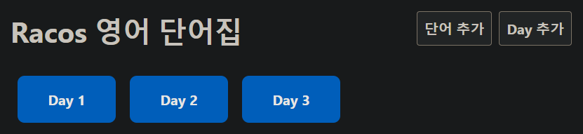
실습 II : http://localhost:3000
Header.js
DayList.js

Slide 60
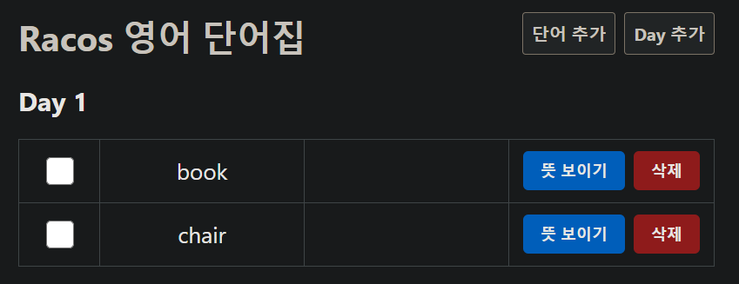
실습 II : http://localhost:3000/day/1
Header.js
Word.js

Slide 61
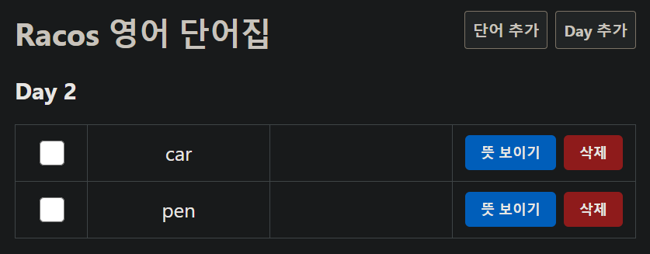
실습 II : http://localhost:3000/day/2
Header.js
Word.js

Slide 62
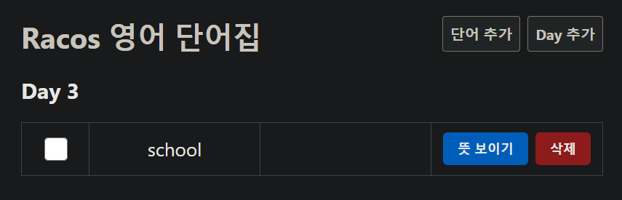
실습 II : http://localhost:3000/day/3
Header.js
Word.js

Slide 63
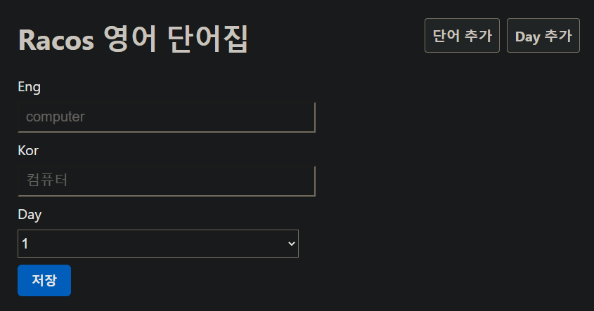
실습 II : http://localhost:3000/create_word
Header.js
CreateWord.js

Slide 64
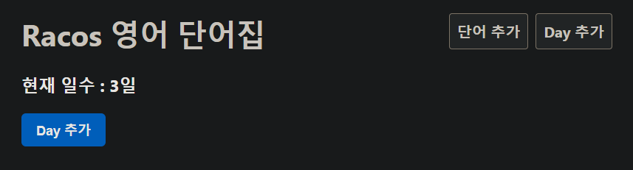
실습 II : http://localhost:3000/create_day
Header.js
CreateDay.js

Slide 65

실습 II : http://localhost:3000/create_day
Header.js
EmptyPage.js

Slide 66
실습 II : Component 구성
App
Header
DayList
EmptyPage
CreateWord
CreateDay
Day
Word

Slide 67
실습 II : 실습 준비 (/src/db/data.json) (/src/index.css : 카톡 송부)
{
"days": [
{
"id": 1,
"day": 1
},
{
"id": 2,
"day": 2
},
{
"id": 3,
"day": 3
}
],
"words": [
{
"id": 1,
"day": 1,
"eng": "book",
"kor": "책",
"isDone": false
},
{
"id": 2,
"day": 1,
"eng": "chair",
"kor": "의자",
"isDone": false
},
{
"id": 3,
"day": 2,
"eng": "car",
"kor": "자동차",
"isDone": false
},
{
"id": 4,
"day": 2,
"eng": "pen",
"kor": "펜",
"isDone": false
},
{
"id": 5,
"day": 3,
"eng": "school",
"kor": "학교",
"isDone": false
}
]
}

Slide 68
json-server
json server 는 아주 짧은 시간에 REST API 를 구축해주는 라이브러리.
하지만, REST API 서버의 기본적인 기능을 대부분 갖추고 있어 개발용으로는 용이하나 프로덕션 전용은 아님.
프로토타입을 만들거나, 지금처럼 공부를 위하여 서버가 필요할 때에 사용하면 아주 적당한 도구.
$ npm install –g json-server
$ json-server --watch ./src/db/data.json --port 3005
*** 접속테스트
http://localhost:3005/days
http://localhost:3005/words

Slide 69
React Router
import {BrowserRouter, Route, Switch} from 'react-router-dom’;
function App() {
return (
<BrowserRouter>
<div className="App">
<Header />
<Switch>
<Route exact path="/">
<DayList />
</Route>
<Route path="/day/:day">
<Day />
</Route>
</Switch>
</div>
</BrowserRouter>
);
} export default App;

Slide 70
실습 II : App.js
import CreateWord from './component/CreateWord';
import CreateDay from './component/CreateDay';
import Header from './component/Header';
import DayList from './component/DayList';
import Day from './component/Day';
import EmptyPage from './component/EmptyPage';
import {BrowserRouter, Route, Switch} from 'react-router-dom';
function App() {
return (
<BrowserRouter>
<div className="App">
<Header />
<Switch>
<Route exact path="/">
<DayList />
</Route>
<Route path="/day/:day">
<Day />
</Route>
<Route path="/create_word">
<CreateWord />
</Route>
<Route path="/create_day">
<CreateDay />
</Route>
<Route>
<EmptyPage />
</Route>
</Switch>
</div>
</BrowserRouter>
);
}
export default App;
Notes:
Link 컴포넌트는 클릭하면 다른 주소로 이동시키는 컴포넌트입니다. React 라우터를 사용할 땐 일반 <a href="...">...</a> 태그를 사용하시면 안됩니다. 그 대신에 Link 라는 컴포넌트를 사용해야 합니다.
그 이유는 a 태그의 기본적인 속성은 페이지를 이동시키면서, 페이지를 아예 새로 불러오게 됩니다.
그렇게 되면서 우리 React 앱이 지니고있는 상태들도 초기화되고, 렌더링 된 컴포넌트도 모두 사라지고 새로 렌더링을 하게 됩니다. 그렇기 때문에 Link 컴포넌트를 사용하는데요, 이 컴포넌트는 HTML5 History API 를 사용하여 브라우저의 주소만 바꿀 뿐, 페이지를 새로 불러오지는 않습니다.

